Slide 1

CD105 I1800056 王節茹

Slide 2
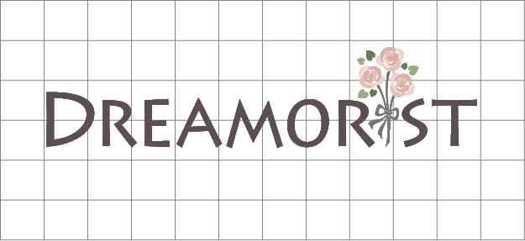
商標設計
Dreamorist 的商標是以她的英文名稱為設計原型，其中字母i以花束代替，強調店鋪以花束為銷售重點。
字母以深沉的褐色代表土壤，也在土壤之上孕育出了美麗的花朵與夢想。

Slide 3
網站架構
首頁
產品
場地佈置
課程
展示商品
客制化訂製
婚禮佈置
開幕會場
派對活動
單堂課程
長期課程

Slide 4
網站字體
Lithos Pro Poiret One Leelawadee UI

Slide 5
色彩計畫
RGB: 88 79 82 HSL: 340 10 35 #584f52
RGB: 218 203 200
HSL:10 8 83
#dacbc8
RGB: 159 134 128
HSL:12 20 62
#9f8680

Slide 6
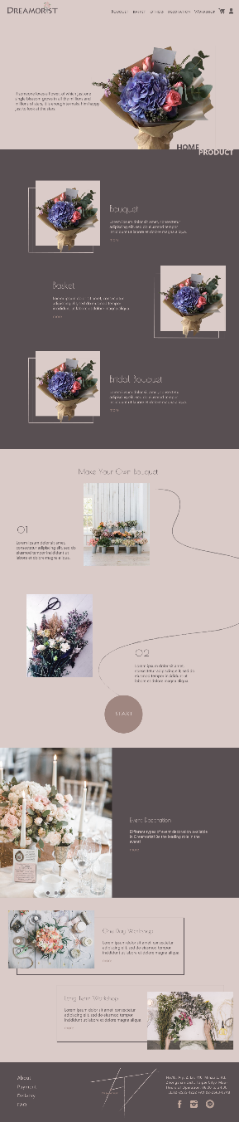
網頁內容

Slide 7
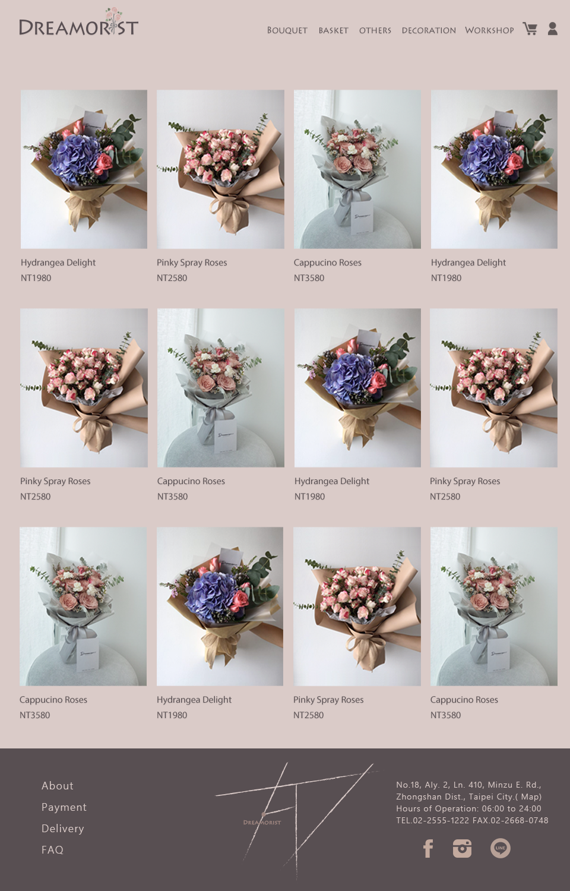
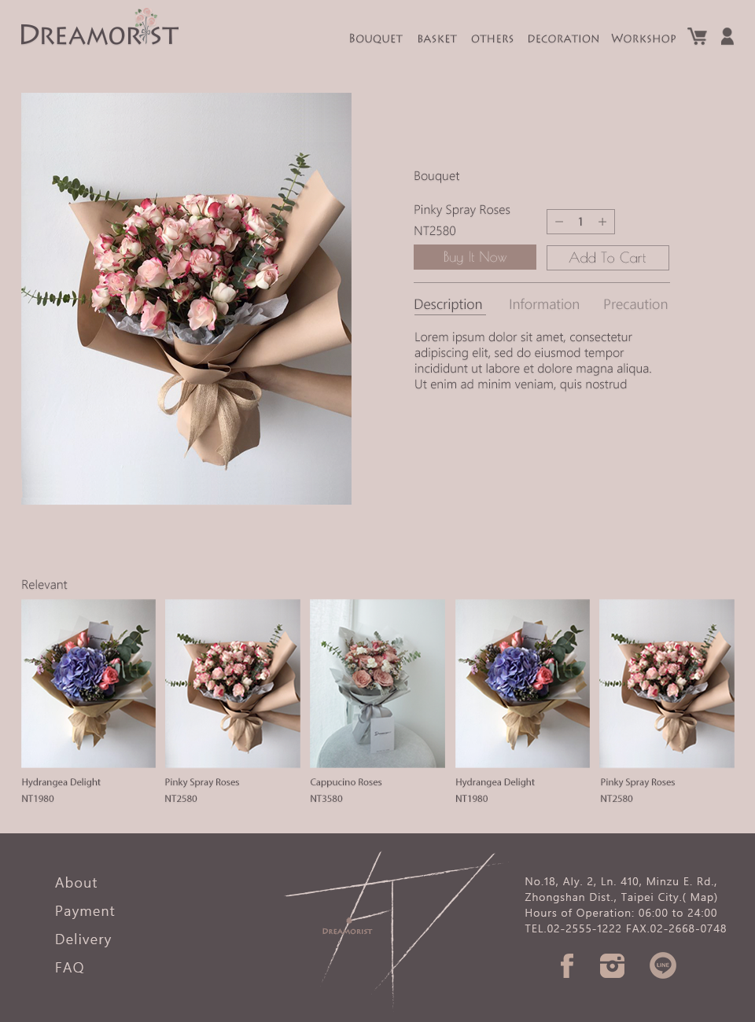
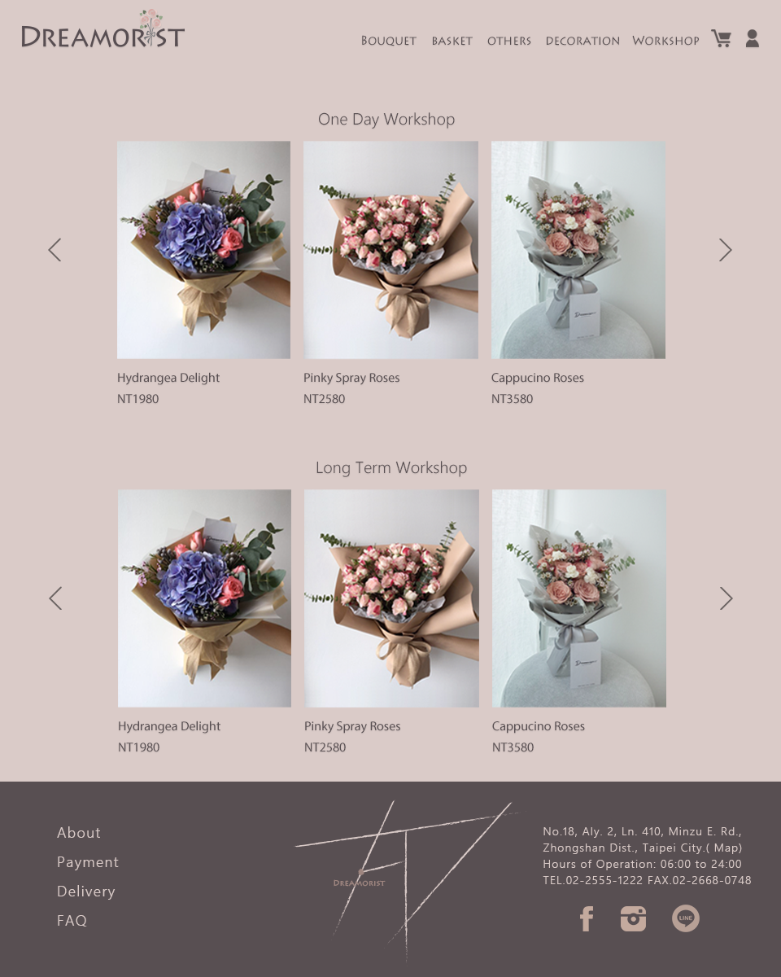
購買頁面

Slide 8
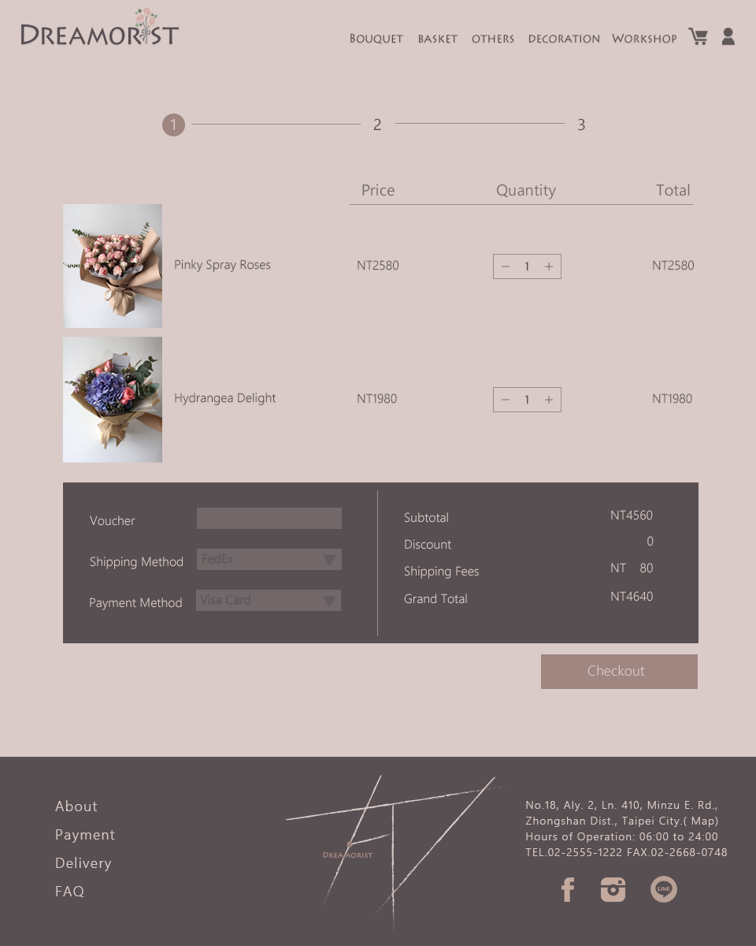
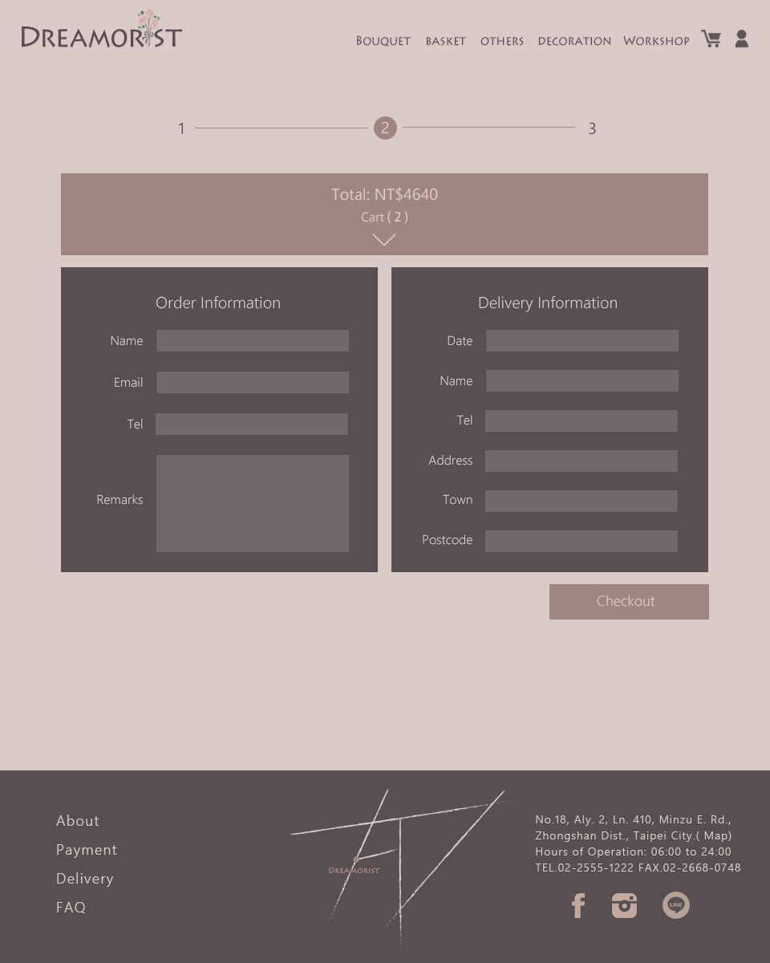
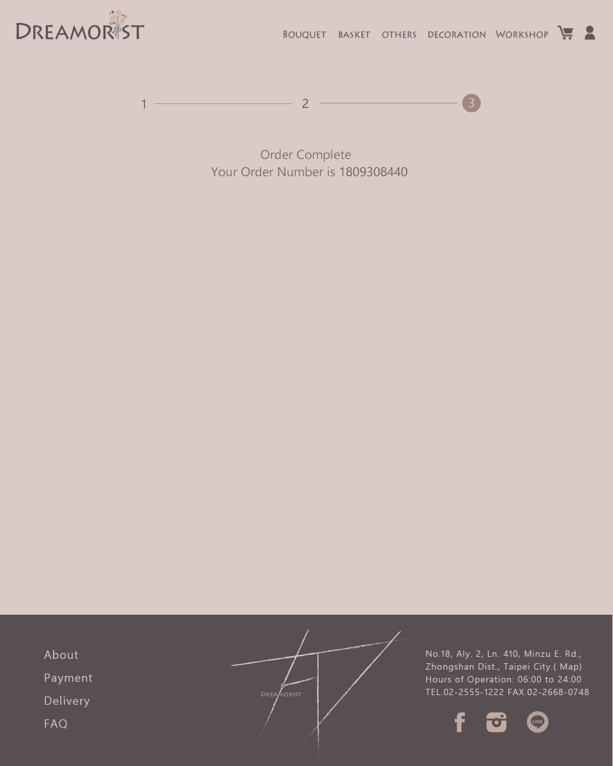
購物車

